Slide 1
Приёмы работы по организации
смыслового чтения
(из опыта работы учителей МОБУ СОШ № 2)
Авторы : учитель русского языка и литературы Тимощенко О.М.; учитель математики Вдовина Л.И.; учитель биологии Акатова Л.С.

Slide 2
Навык чтения
Техническая сторона
Смысловая сторона

Slide 3
…чтобы понимать, надо знать.
К. И. Чуковский «От двух до пяти»
С чего начинается понимание текста?
1) в художественном тексте всё значимо;
2)
1 + 1 =2
«На склоне воздушных небес протянута шкура гепарда…»
«приращение смысла» (В. Шкловский)
3)
смысл (содержание) ↔ структура (форма)
Notes:
Понимание художественного текста возникает как сходство смысловых контекстов автора и читателя. Безусловно, наряду со сходством возникают и различия, связанные с различным мироощущением автора и читателя, поэтому для адекватного понимания текста, необходимо учитывать все компоненты художественного произведения.
Смысл (содержание)↔ структура (форма)

Slide 4
Основные умения смыслового чтения:
умение осмысливать цели чтения;
умение выбирать вид чтения в зависимости от его цели;
умение извлекать необходимую информацию из прослушанных текстов различных жанров;
умение определять основную и второстепенную информацию;
умение свободно ориентироваться и воспринимать тексты художественного, научного, публицистического и официально - делового стилей;
умение понимать и адекватно оценивать языковые средства массовой информации.

Slide 5
СТРАТЕГИЯ СМЫСЛОВОГО ЧТЕНИЯ
ПОИСК ИНФОРМАЦИИ
И ПОНИМАНИЕ ПРОЧИТАННОГО
ПРЕОБРАЗОВАНИЕ И ИТЕРПРЕТАЦИЯ
ОЦЕНКА ИНФОРМАЦИИ

Slide 6
Проблема 1:
Непонимание обучающимися формулировок заданий к текстам при выполнении самостоятельной работы.
Проблема 2:
Ограничение самостоятельной работы.
Проблема 3:
Использование лишь традиционных технологий и методов обучения.
Проблема 4:
Узкий круг чтения обучающихся.
Проблема 5:
Низкий уровень читательской культуры родителей обучающихся.
Проблема 6:
Незнание или непонимание учителем психологических составляющих смыслового чтения.

Slide 7
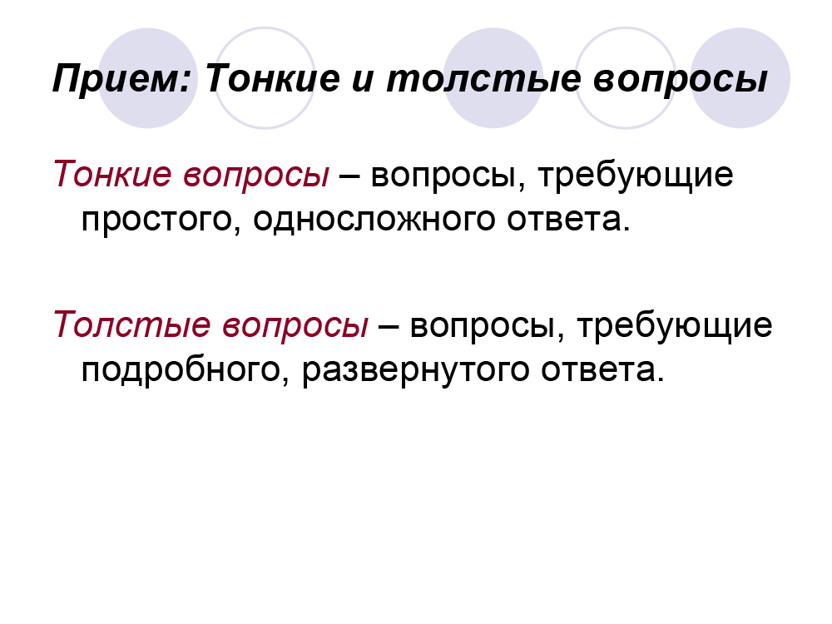

Slide 8
Тонкие вопросы | Толстые вопросы
Кто...? Что...? Когда...? Как звать...? Было ли...? | Дайте три объяснения, почему...? Объясните, почему...? Почему, вы думаете...? В чём различие ...? Предположите, что будет, если ...? Согласны ли вы ...? Верно ли ...?

Slide 9
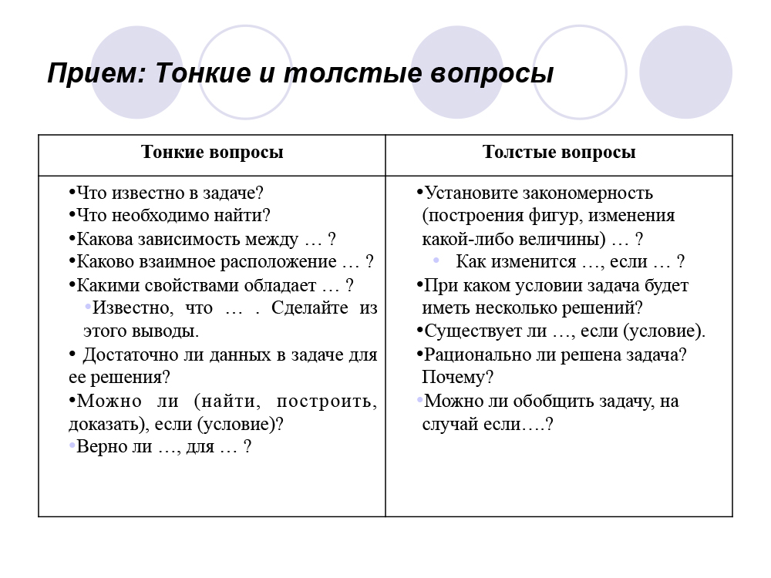

Slide 10
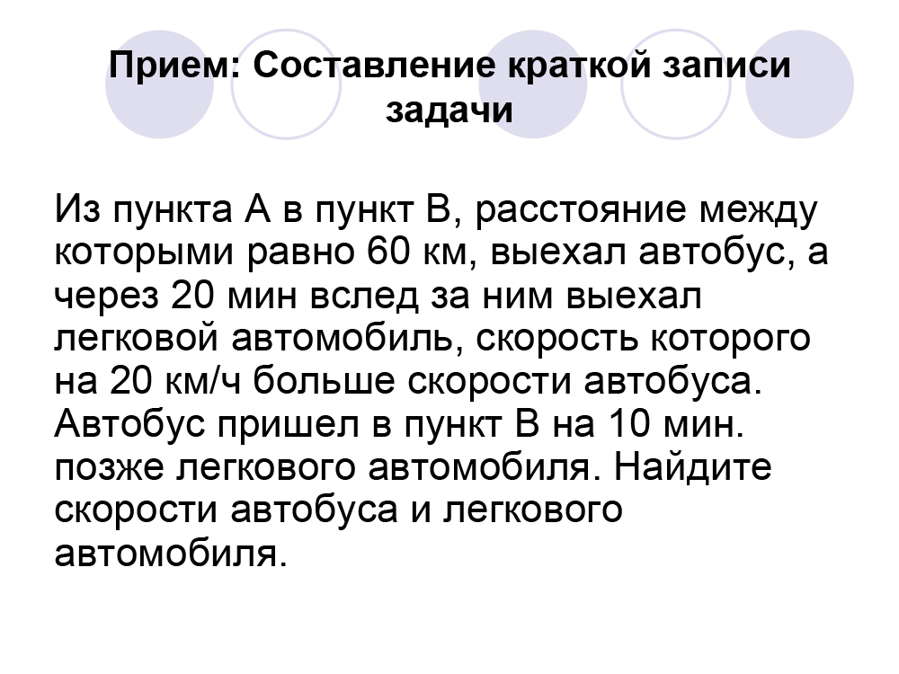

Slide 11
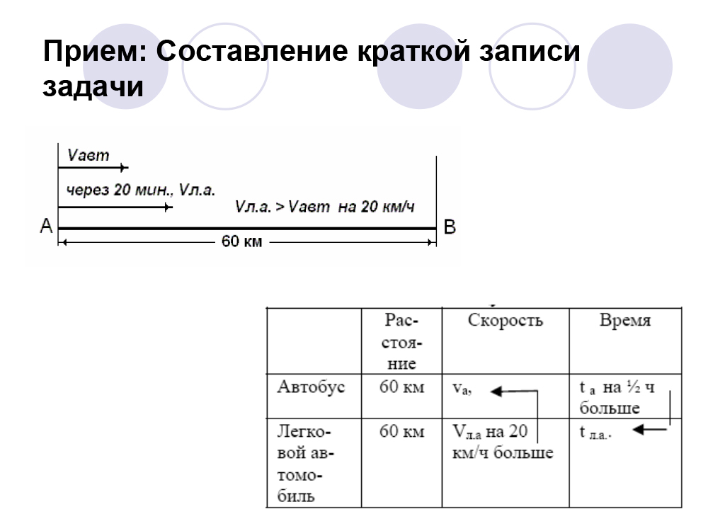

Slide 12
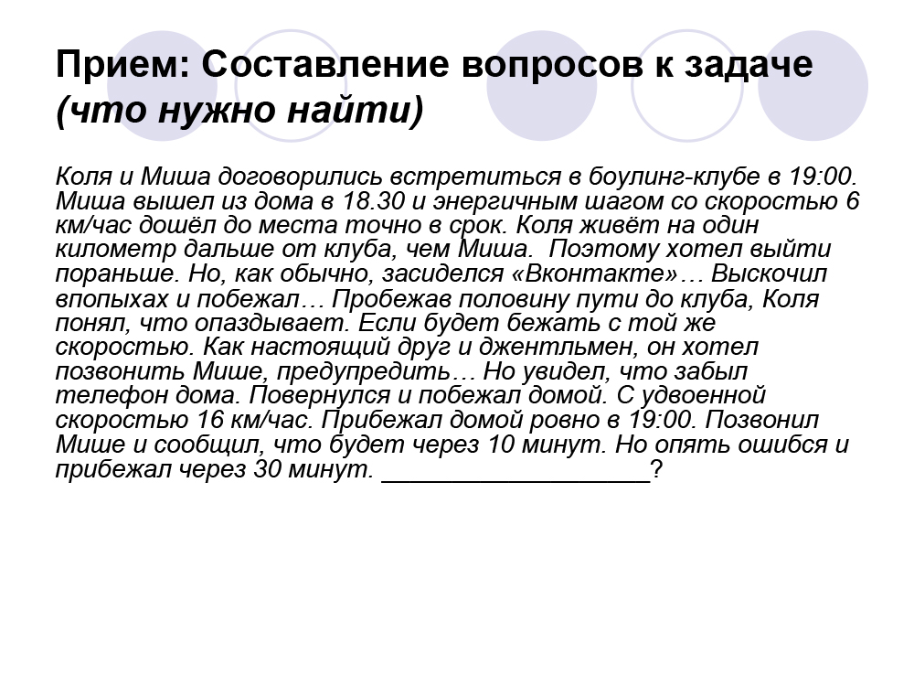

Slide 13
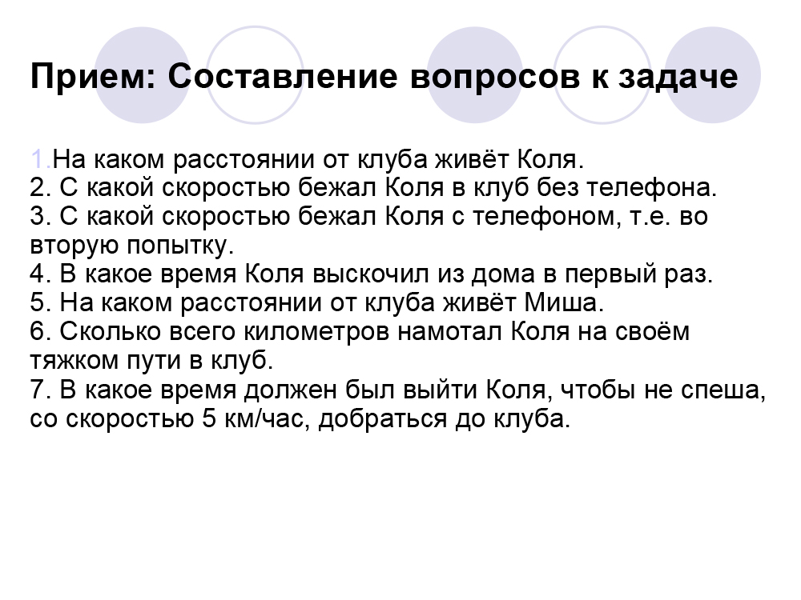

Slide 14
Приём: Вопросы к тексту учебника
Тема: «Окружность и круг» (5 класс)
1. Прочитайте текст.
2. Какие слова встречаются в тексте наиболее часто? Сколько раз?
3. Какие слова выделены жирным шрифтом? Почему?
4. Если бы вы читали текст вслух, то, как бы вы дали понять, что это предложение главное?

Slide 15
Приём: «Учимся задавать вопросы разных типов»
простые: Кто? Что делал? Где, когда, при каких
обстоятельствах это происходило?
уточняющие: Если я правильно понял, то…?
объясняющие– о причинах и следствиях:
Почему? Зачем? Что из этого получилось?
вопросы-предположения: Что бы изменилось,
если бы…?
оценочные: Почему это хорошо, а то плохо?
Правильно ли поступил..?
вопросы на выявление эмоционального
отношения: Понравился ли вам…?
вопросы, требующие постановки себя на место
героя: Как бы ты поступил…?

Slide 16
Прием «Чтение с остановками».
Примерные вопросы.
По названию предположите, о чем будет рассказ?
Какие события могут произойти в описанной обстановке?
Какие ассоциации вызывают у вас имена, фамилии героев?
Что вы почувствовали, прочитав эту часть, какие ощущения у вас возникли?
Какие ваши ожидания подтвердились? Что было неожиданным?
Как вы думаете, чем закончится рассказ? Как вы бы закончили его?
Что будет с героем после событий рассказа?

Slide 17
Прием
«Чтение с пометками INSERT»
V | + | - | ?
Я это знал | Новое для меня | Я думал иначе | Интересно Непонятно Нужно разобраться

Slide 18
Прием «Верные – неверные утверждения»
А.П.Чехов пользовался псевдонимами «Человек без селезенки», «Антоша Чехонте».
Ему принадлежит афоризм «Красота спасет мир».
А.П.Чехов по образованию был врачом.
Первая удачная постановка пьесы Чехова принадлежит К.С.Станиславскому.
Главное действующее лицо пьесы «Вишневый сад» - Фирс.
Разница между суммой цифр года рождения и суммой цифр года смерти писателя равна единице.

Slide 19
Прием «Двойной дневник»
Фразы из текста, которые произвели наибольшее впечатление (согласие, протест или непонимание) | Комментарий: что заставило записать именно эту фразу? Какие мысли, вопросы, ассоциации и воспоминания она вызвала?
«Судьба сделала меня специалистом по древнерусской литературе» | Человек скромный (не просто специалист, а крупный учёный, академик)

Slide 20
КЛАСТЕР
«твари дрожащие»
Люди
«право имеющие»
Закон природы
собственно люди
двигатели истории
Цель:
материальное
воспроизводство
великих
и себе
подобных
Лужин
преступают закон,
могут переступить
через кровь
«по совести»
Раскольников
должны быть
послушными,
обязаны соблюдать
закон
в этом их назначение
ложно
представившие
себя
таковыми
настоящие
Свидригайлов
не обязательно
страдают, если
жаль жертву
если сознают
ошибку,
пусть
страдают

Slide 21
Кластер Сравнение характеров сестёр
(Маршак «Двенадцать месяцев»)
Падчерица
Дочка
отважная
завистливая
добрая
щедрая
хитрая
злая
весёлая
безотказная
ленивая
жадная
справедливая
трудолюбивая
честная
лживая
грубая

Slide 22
СХЕМАТИЗАЦИЯ
Литературные направления
Литературный авангард
Реализм
Модернизм
Символизм
АА
Акмеизм
Футуризм
младшие символисты
кубофутуристы
старшие символисты
«Центрифуга»
мистики-богоискатели
эгофутуристы
декаденты-индивидуалисты
«Мезонин поэзии»

Slide 23
ПРИЁМ «СОСТАВЛЕНИЕ СИНКВЕЙНА»
Тема | СУЩЕСТВИТЕЛЬНОЕ – 1
Описание | ПРИЛАГАТЕЛЬНОЕ – 2
Действия | ГЛАГОЛ – 3
Своё отношение | ФРАЗА ИЗ 4 СЛОВ
Новая интерпретация | 1 СЛОВО

Slide 24
СИНКВЕЙН (ПЯТИСТРОЧНЫЙ БЕЛЫЙ СТИХ)
Грэй
2. Добрый, благородный
3.Сбегает, путешествует, любит
4. Был счастлив, сотворив чудо своими руками
5. Романтический герой
Остап
Мужественный, цельный
Сражается, мучается, погибает
Достойный сын своего отца
Патриот
Жилин
Пленник
Смелый, находчивый
Работает, соображает, действует
Ищет способ сбежать из плена
Деятель

Slide 25
НАПИСАНИЕ СИНКВЕЙНА
НА УРОКЕ БИОЛОГИИ
Тараканы
Древние маленькие
Живут бегают размножаются
Они обитают везде на Земле
Бессмертные

Slide 26
ПРИЁМ «ВЕРИТЕ ЛИ ВЫ?»
Тараканы – очень древние насекомые, они жили ещё 38 921 659 лет назад.
Существует таракан ростом 200 мм.
Если рост таракана 10 мм, то его усы могут достигать длины до 20 мм.
Таракан-прусак бегает быстрее таракана перипланета американа на 44 см/с.
Таракан-прусак бегает со скоростью 1080м/ч.

Slide 27
«Бортовой журнал»
Он позволяет связать тему урока с личностными представлениями. В первой графе таблицы записывается известная информация, во второй - новая информация.
Тема «Среда обитания живых организмов» 5 класс
Что мне известно по данной теме? | Что нового я узнал из текста?
Среда обитания – место, где находятся живые организмы. | Выделяют 4 среды обитания: наземно-воздушная, водная, почва, сами живые организмы.
Живые организмы могут обитать в воде, почве, на суше. | Наземно-воздушная среда – самая разнообразная среда обитания живых организмов.
Жизнь зародилась в воде. | Водная среда обладает высокой плотностью, ограничивает поступление солнечного света.

Slide 28
ПРИЁМ «ДЕНОТАТНЫЙ ГРАФ»
(способ вычленения из текста существенных признаков ключевого понятия, построение ответвлений)
«Значение нервной системы»

Slide 29
Благодарим за внимание!
Источник шаблона Сайт http://linda6035.ucoz.ru/

